Slide 1
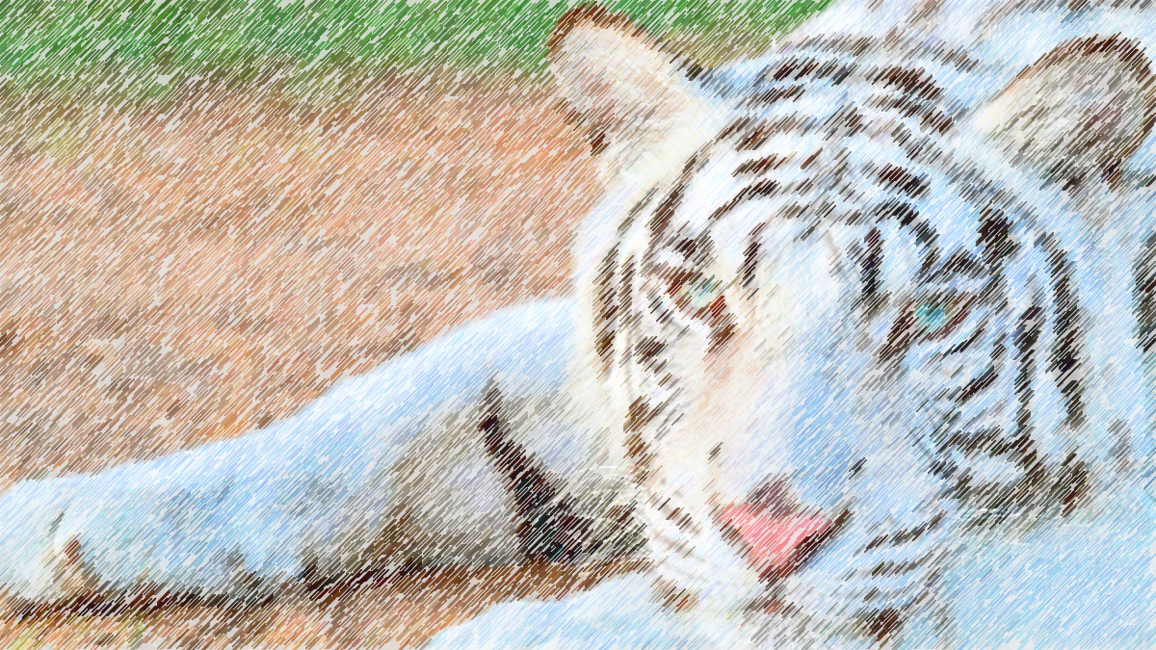
ТИГРЕНОНОК АРЧИБАЛЬД -– СИМВОЛ 2022 ГОДА Мастер-класс
Педагог дополнительного образования
Бельдиева Лариса Владимировна
МБУДО ЦДТЭиТ им. Р.Р. Лейцингера
г. Пятигорск, Ставропольский край

Slide 2
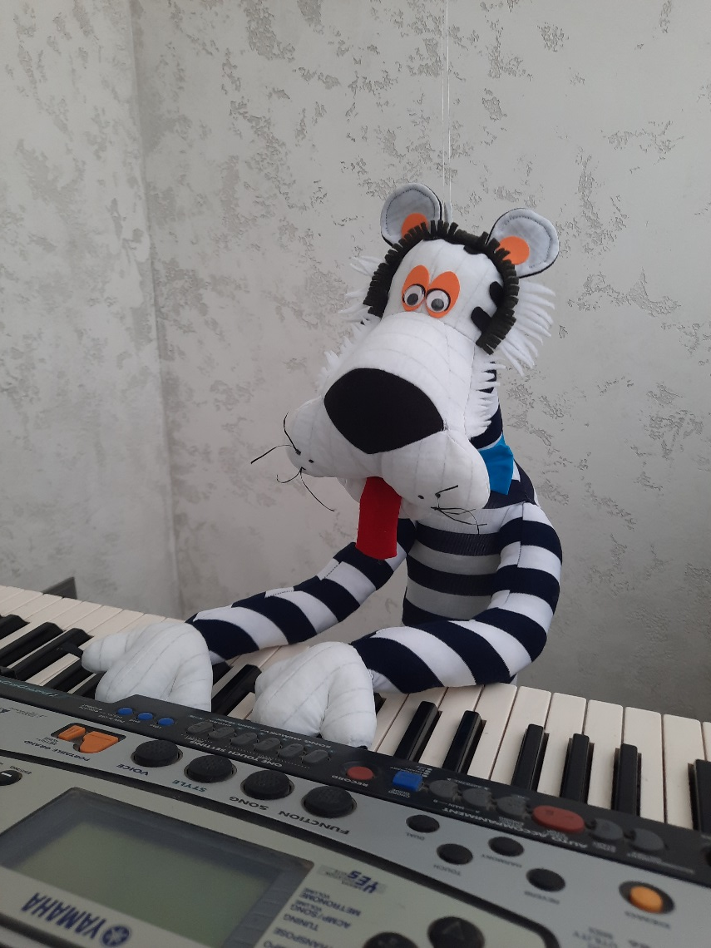
ТИГРЕНОК АРЧИБАЛЬД – СИМВОЛ 2022 ГОДА

Slide 3
В канун Нового Года мы успели познакомиться с восточным гороскопом. Какая сказка ожидает каждого из нас в предстоящий год.
2022 – год голубого Тигра, и мы, конечно знаем, что по восточному календарю он начинается 1 февраля (в 2022 году).
Кто-то получил в подарок сувениры – символы Года в подарок, а кто-то сделал подарки друзьям. Но, в любом случае, до начала восточного Нового Года есть время и мы можем смастерить сувенир: веселого, креативного Тигренка Арчибальда (или просто Арчи).
Тигренок будет смешной игрушкой из ткани. На Востоке он голубой, а наш Арчи будет альбиносом – вот такая нашлась ткань.

Slide 4
Мастер-класс по изготовлению Тигренка Арчи предназначен для учащихся (12+) и всех любителей воплощать свои творческие идеи в творческие шедевры. Учащимся (и не только), не имеющим первоначальных навыков шитья лучше начать свой творческий путь с более легкой работы, чтобы не потерять интерес к подобному творчеству.
Цель данного мастер-класса:
Изготовление Тигренка Арчи – символа 2022 года в качестве игрушки-сувенира.
Задачи:
Обретение навыков работы с эластичными тканями: раскроем, пошивом, моделированием деталей в процессе работы;
Воспитание аккуратности при выполнении творческой работы;
Развитие воображения, творческих способностей, духовных качеств, непременного чувства юмора.

Slide 5
МАТЕРИАЛЫ ДЛЯ РАБОТЫ:
Эластичная полосатая черно-белая ткань (отходы);
Эластичная ткань белого цвета (отходы);
Кусочки голубой текстильной ткани;
Эластичная черная ткань (отходы);
Кусочек эластичной ткани красного цвета;
Полоски флиса белого и черного цвета
Кусочки фомирана рыжего цвета;
Холлофайбер для заполнения частей Тигренка;
Кусочки черной кожи;
Ножницы для раскроя;
Игла для шитья;
Нитки для шитья черные и белые;
Клей «Момент-кристалл»
Швейные булавки;
Декоративные глазки – 2 шт.;

Slide 6
Придумываем форму Тигренка, заготавливаем лекала выкройки и приступаем к раскрою. В процессе работы корректируем лекала, чтобы получить задуманное. Размеры лекал выкройки моделируем в зависимости от размеров имеющейся ткани. Прибавка на швы зависит от растяжения эластичной ткани. При сильном растяжении прибавка минимальная.
Туловище, лапы, хвост и шею выкраиваем из полосатой ткани. Части головы – из белой, нос из черной ткани, уши – из белой и черной ткани. Из голубой ткани выкраиваем бабочку. Из полосок флиса имитируем шерсть вокруг головы. Из черной кожи – когти.
Все детали сшиваем швом «за иголку» и выворачиваем на лицевую сторону.

Slide 7
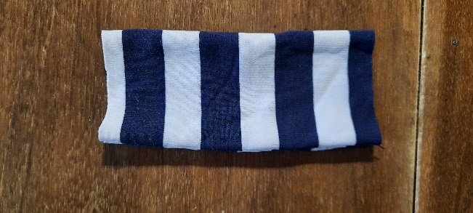
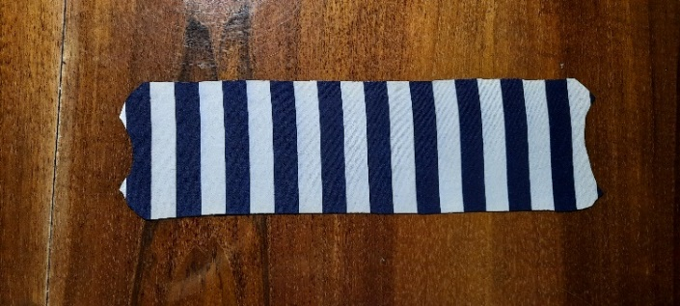
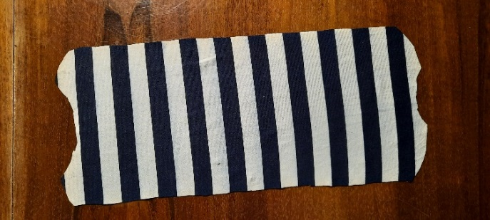
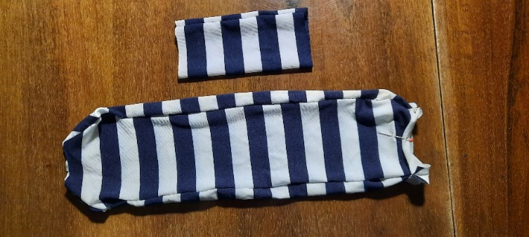
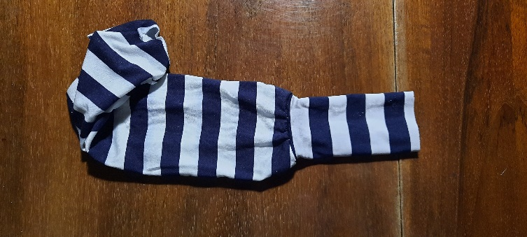
Шея – 1 деталь со сгибом
Живот – 1 деталь
Спина – 1 деталь
Детали живота и спины
сшиваем. Окружность шеи =
окружности горловины
Шею сшиваем с туловищем.
Длина шеи – выбор мастера

Slide 8
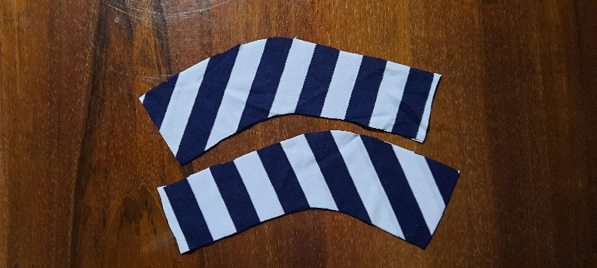
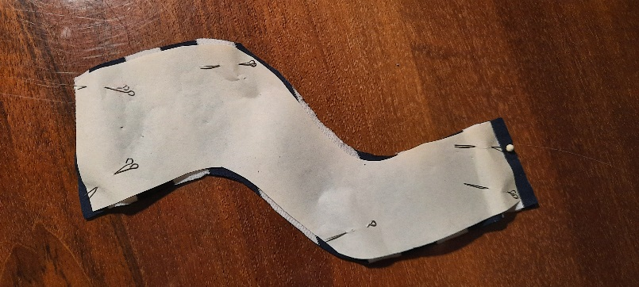
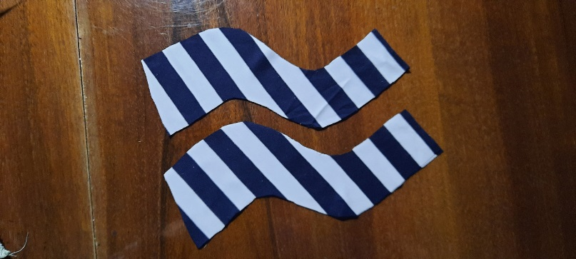
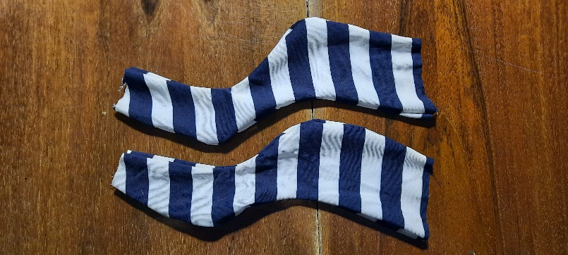
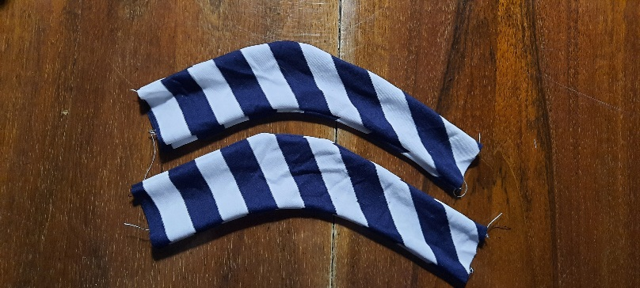
Передние лапы – 4 детали
Задние лапы – 4 детали

Slide 9
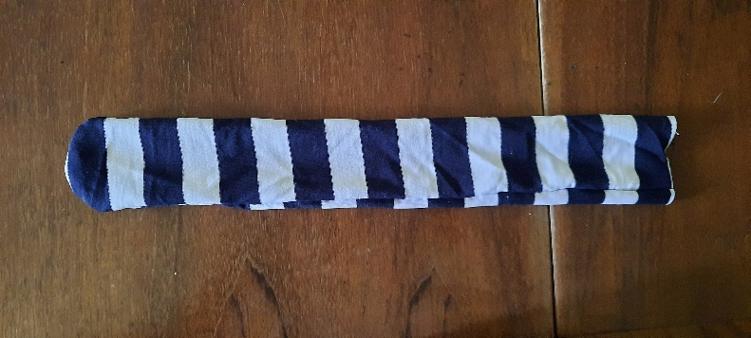
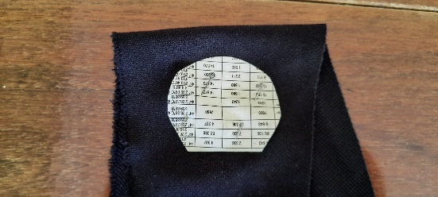
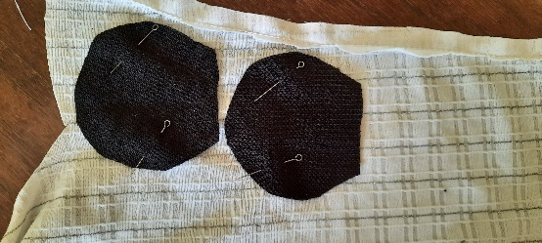
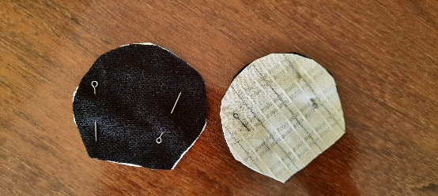
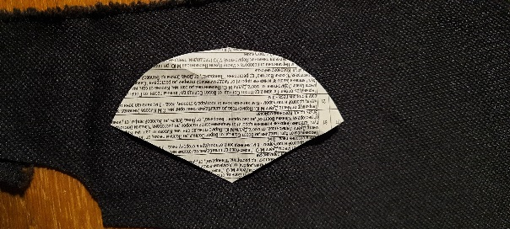
Хвост – 2 детали. Ширина двух деталей хвоста = окружности
отверстия в туловище для хвоста
Уши: 2 детали черные, 2 – белые; не забываем вывернуть на
лицевую сторону.
Нос – 1 деталь

Slide 10
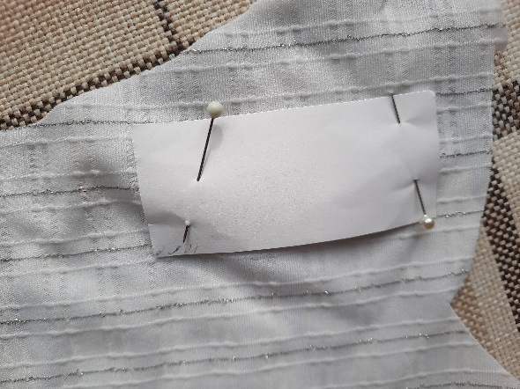
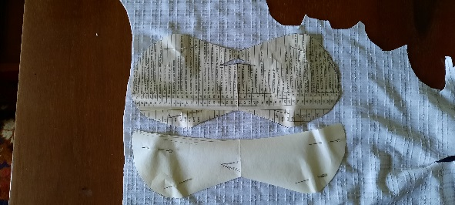
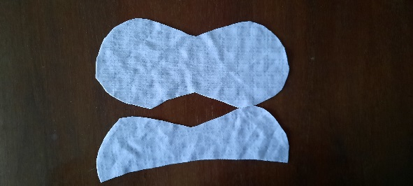
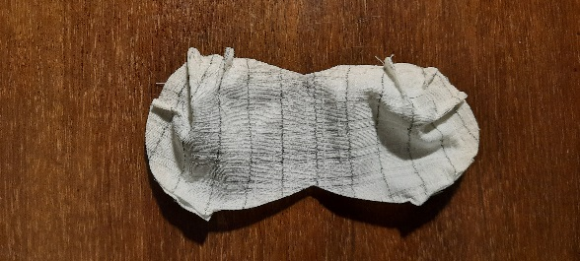
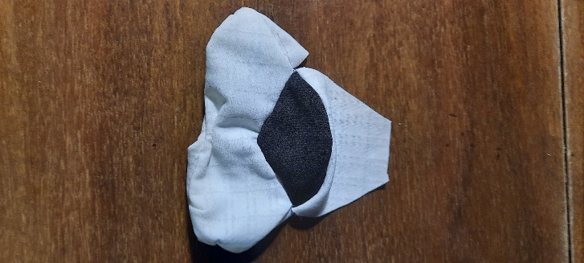
Средняя деталь верхней
части головы
Щека – 2 детали
Детали верхней губы
Сшиваем среднюю деталь головы, детали
верхней губы, нос

Slide 11
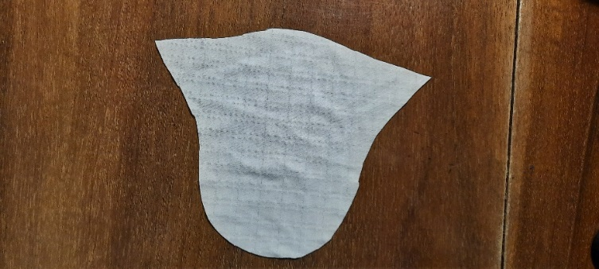
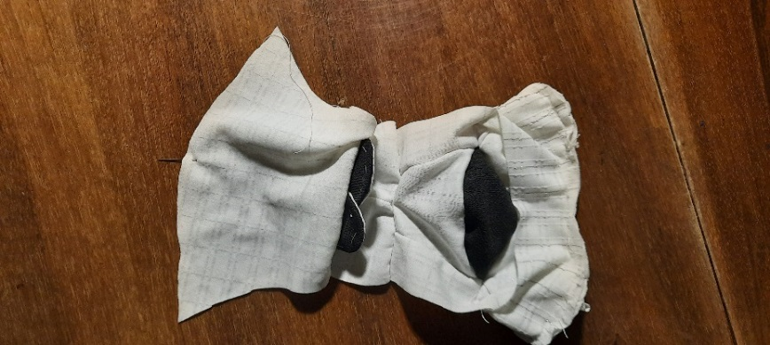
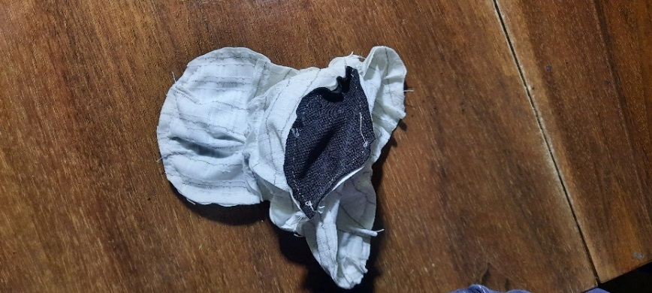
Нижняя часть головы – 1 деталь
Пришиваем щеки к средней части головы, сшиваем с нижней
частью головы и деталями верхней губы, одновременно
вшивая уши в верхний шов

Slide 12
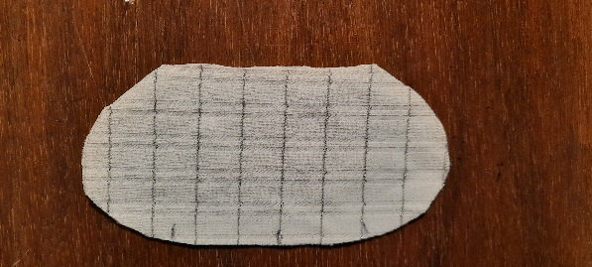
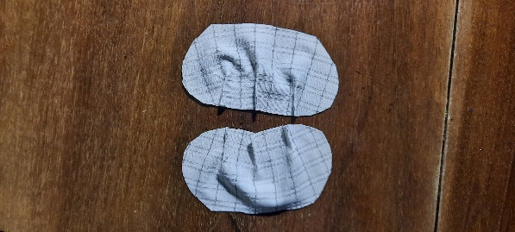
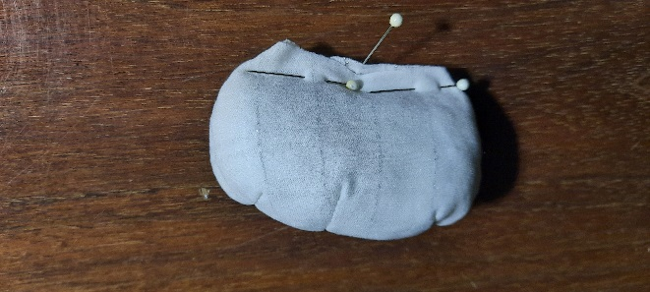
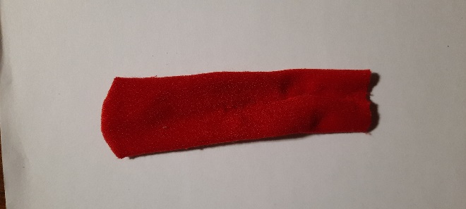
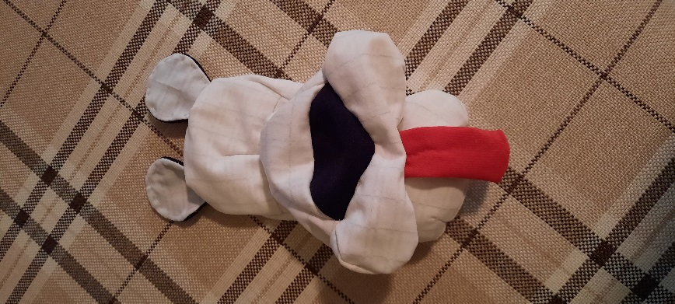
Нижняя губа – 2 детали. На обеих деталях делаем
небольшие вытачки для объема
Сшитую нижнюю губу
заполняем холлофайбером
Язык - 2 детали; сшитый и
вывернутый прошиваем по
средней линии до середины
Сшиваем голову с нижней губой,
одновременно вшивая язык,
выворачиваем на лицевую сторону

Slide 13
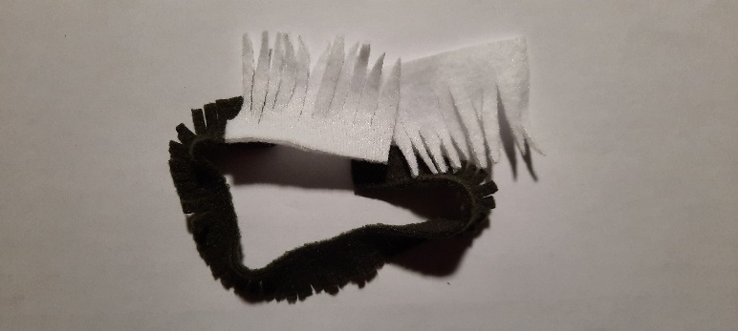
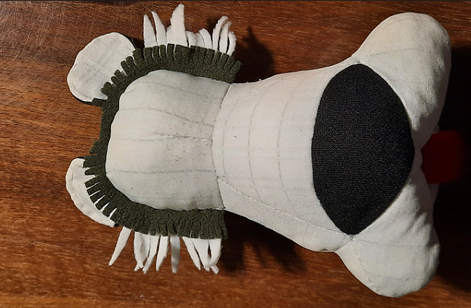
Заполняем голову холлофайбером
Шерсть из полосок флиса
Шерсть пришиваем к голове
потайным швом

Slide 14
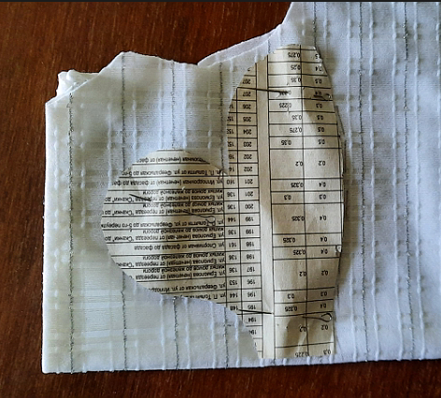
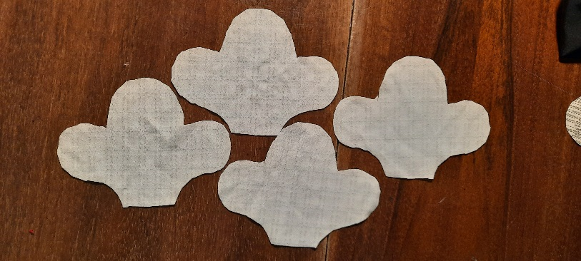
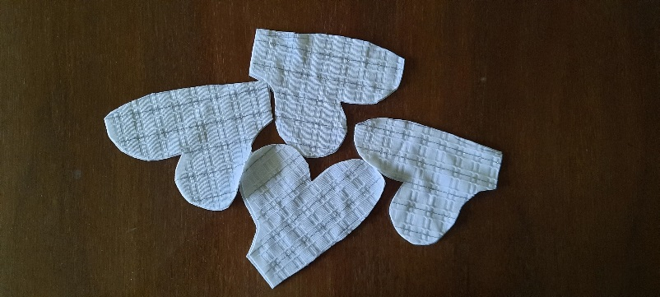
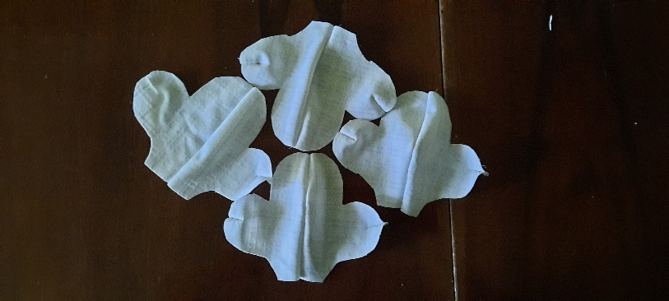
Нижняя часть
стопы –
4 детали
Верхняя часть
стопы –
4 парных детали
На верхних частях стоп небольшие
вытачки на крайних пальцах

Slide 15
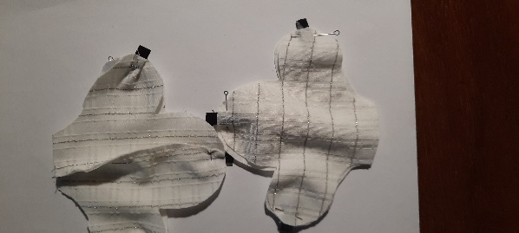
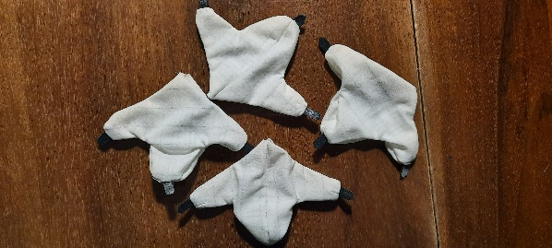
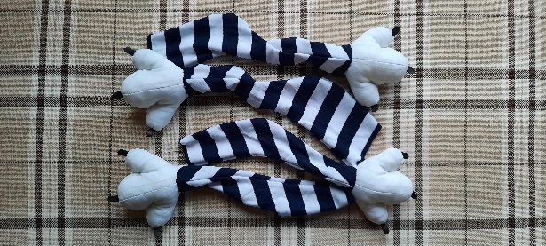
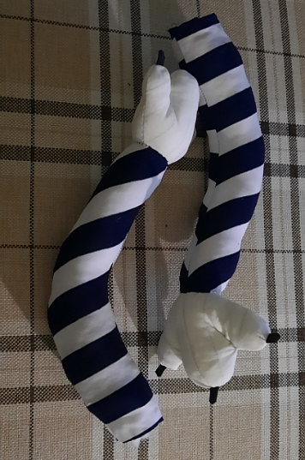
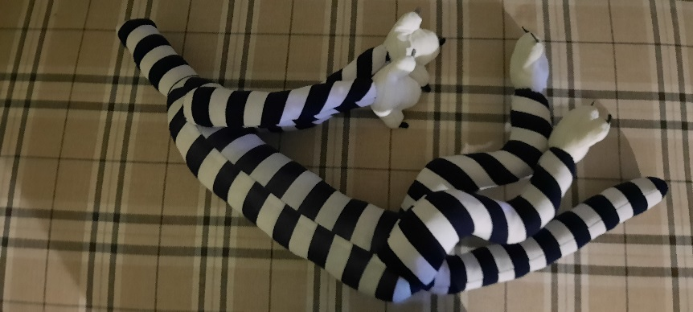
Когти -12 шт.
Сшиваем части стоп, одновременно вшивая
когти, выворачиваем
Заполненные холлофайбером
стопы пришиваем к лапам
Заполняем холлофайбером лапы и
остальные части; сшиваем между собой

Slide 16
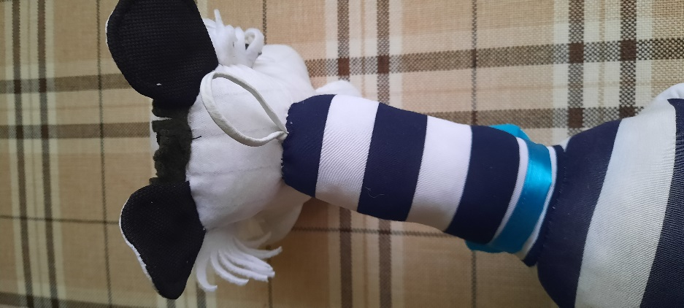
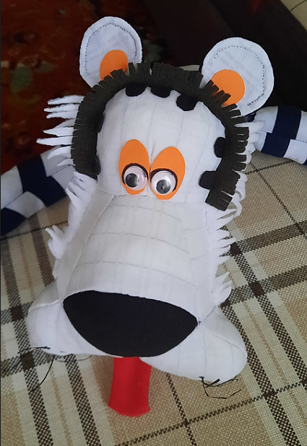
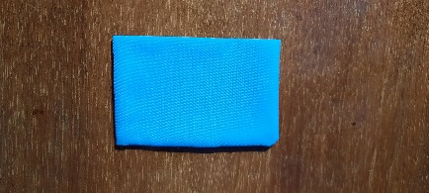
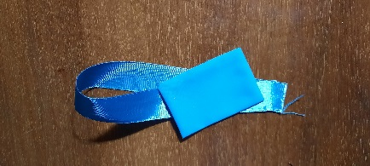
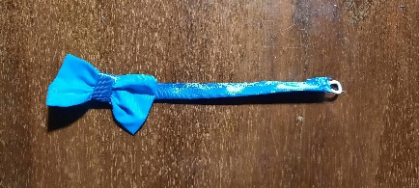
Пришиваем голову к шее, одновременно вшивая петельку
Оформляем мордочку: добавляем шерсть на скулах,
подглазники и серединки ушей; прошиваем усы из
тонкой пленки; добавляем на голову условные
полоски тигра
Бабочка: изготовление любым способом

Slide 17
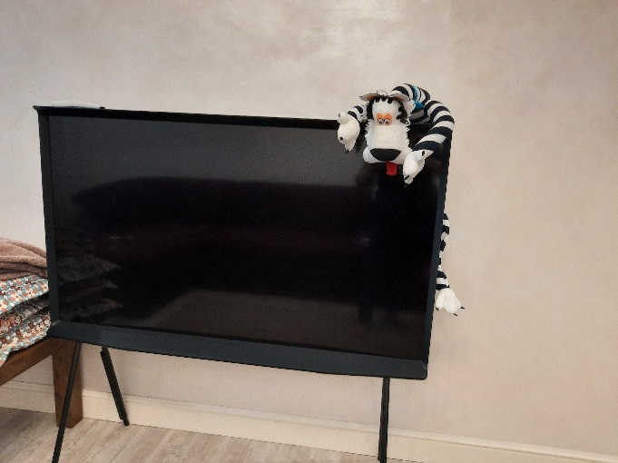
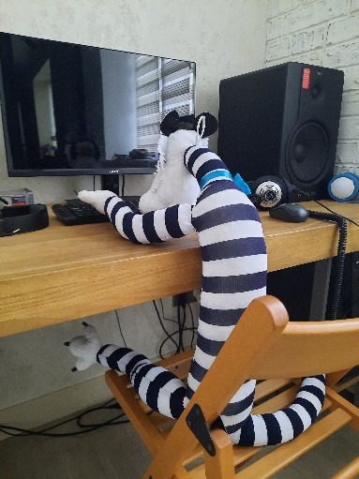
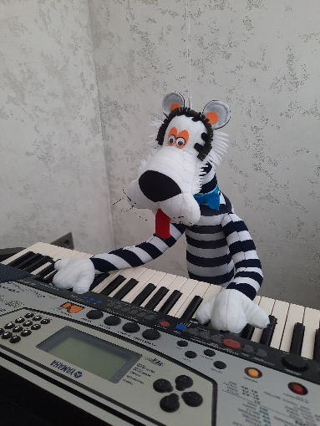
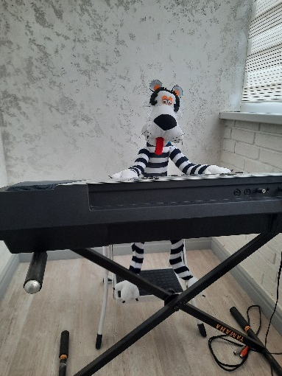
ВОТ, ПОЖАЛУЙ И ВСЕ: АРЧИ ГОТОВ!
Арчи очень
любознательный,
талантливый,
добродушный и
очень любит поспать

